Slide 1




Aspectos Centrais da Regulação da IA
Abordagem principiológica, regulação baseada em riscos, regime de responsabilidade, governança multissetorial, estatuto de direitos, decisões automatizadas, supervisão humana, ética, privacidade e proteção de dados
Profa. Dra. Ana Carla Bliacheriene
EACH - USP
/anacarlabliacheriene
acb@usp.br

Slide 2



Sumário
01
02
04
03
Nossa equipe
Quem sou
O PL 2338/2023
Regulação Baseada em Risco
Benefícios ao
Setor Público
06
05
Decisões Automatizadas

Slide 3

01
Quem sou

Slide 4

Professora de Direito da EACH-USP
Advogada. Livre-docente em Direito Financeiro (FD-USP). Mestre e Doutora em Direito (PUC-SP)
Coordenadora do Grupo de Pesquisas da EACH-USP - SmartCitiesBr
Atua nas áreas de Direito, Tecnologia, IA e Transformação Digital dos Governos e da Sociedade
Foi Conselheira do Conselho Nacional de Proteção de Dados e da Privacidade (CNPD) e também Coordenadora do Comitê de Inovação, Transição Digital de Governos e Políticas Públicas, do Instituto Rui Barbosa
Profa. Dra. Ana Carla Bliacheriene

Slide 5

02
Nossa Equipe

Slide 6

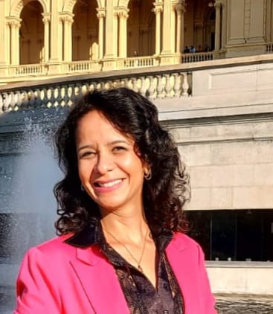

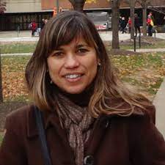
Prof. Dr. Luciano Vieira de Araújo
Profa. Dra. Ana Carla Bliacheriene
Profa. Dra. Fátima Nunes
Prof. Dr. Dib Karan Júnior

Slide 7
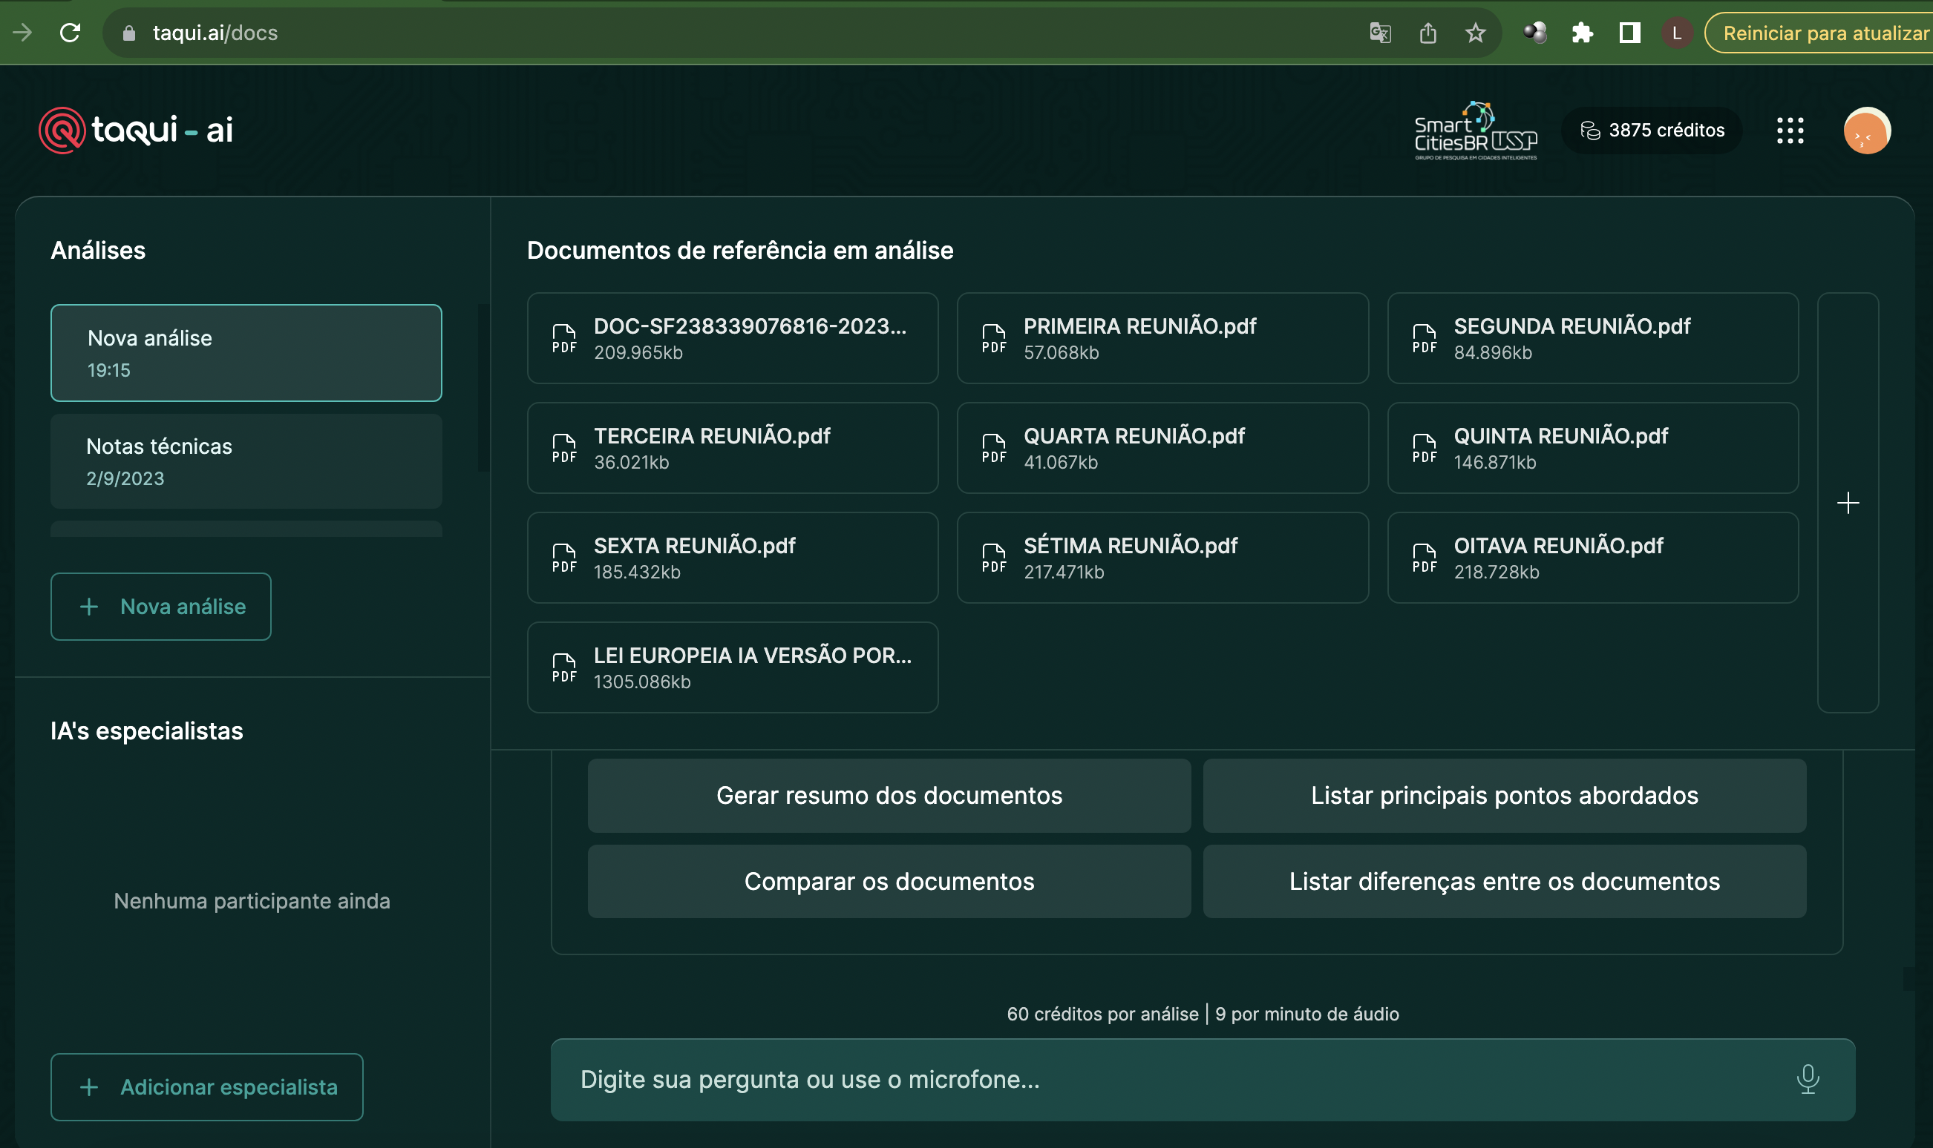
Uso de IA na preparação para Audiência Pública

Slide 8

03
O PL 2338/23

Slide 9

Proteção dos Direitos Fundamentais
Garantir a Implementação de Sistemas Seguros e Confiáveis
Em benefício da pessoa humana
Em benefício da Democracia
Proteção dos dados pessoais
Em benefício do Desenvolvimento Científico e Tecnológico

Slide 10
Confusão e redundância entre fundamentos e princípios
Comprometimento da inovação, desenvolvimento econômico e competitividade nacional
Sobrevalorização da supervisão humana, mesmo em situações em que a IA atuaria de forma melhor e menos custosa
Não é capaz de regular todas as modalidades de IA existentes

Slide 11
Confusão com conceitos da LGPD e do CDC, fazendo paralelos não adequados. Algumas partes parecem o “capítulo não escrito da LGPD”. Bens jurídicos distintos, embora aproximados
Ficção de que tudo em IA pode ser traduzido num caminho, fórmula ou algoritmo 100% rastreável
Aplicação de IA em setores estratégicos (indústria, saúde, segurança, educação, agricultura) ficam comprometidos

Slide 12
Regulação Baseada em Risco
          X
          Regulação Baseada no Medo e na Punição

Slide 13

04
Regulação Baseada em Risco

Slide 14
1. Identificação do Risco:
- Identificação e caracterização dos riscos associados ao tema
- Coleta de dados relevantes (pesquisas, estudos de caso, e consultas com especialistas)
2. Avaliação de Risco:
- Análise quantitativa e qualitativa dos riscos identificados
- Escolher modelo de avaliação de risco, para estimar a probabilidade e o impacto dos riscos
3. Comunicação dos Riscos:
- Relatório sobre os riscos identificados e avaliados

Slide 15
4. Desenvolvimento de Estratégias de Mitigação:
- Propor estratégias de mitigação de risco baseadas nas avaliações realizadas: regulamentações; programas de educação; comitês de supervisão.
6. Formulação de Propostas Legislativas:
- Com base na análise de risco e nas estratégias de mitigação, elabore propostas legislativas.
- Assegure que as propostas sejam flexíveis para acomodar novas informações e análises de risco à medida que se tornem disponíveis.

Slide 16

Riscos
Categoria de Risco | Áreas
Alto Risco | Art 17 I - Infraestruturas críticas II - Educação e formação profissional III - Recrutamento e gestão de trabalhadores IV - Serviços públicos essenciais V - Avaliação de crédito VI - Serviços de emergência VII - Administração da justiça VIII - Veículos autônomos IX - Saúde X - Sistemas biométricos XI -Segurança pública ...
Regras extras para sistemas de IA - Alto risco:
Obrigatoriedade de avaliação de impacto algorítmico (Art. 22, Arts. 24 e 25)
Medidas adicionais de governança (Art. 20 - V)
Publicização das conclusões da avaliação de impacto (Art. 26)
Responsabilidade objetiva por danos (Art. 27)

Slide 17

05
Benefícios para o Setor Público

Slide 18


Poder legislativo
Processo Legislativo Baseado em Evidência
Análise de Legislação: comparação de propostas legislativas, identificando redundâncias ou conflitos com leis já existentes, inclusive nos Estados e Municípios
Engajamento Cidadão: analisar o feedback dos cidadãos em tempo real sobre a opinião pública e aumentar a participação social no processo legislativo
Automatização de Tarefas Administrativas, como agendamento de reuniões, gerenciamento de documentos e rotinas do andamento do processo legislativo
Transparência, com rastreamento do processo legislativo
Monitoramento e indicadores precisos sobre o Impacto prévio e posterior de leis e políticas públicas em tempo real

Slide 19
Poder Executivo
Aprimoramento de Serviços Públicos: melhora dos E´s dos serviços públicos
Tomada de Decisão Baseada em Dados ou Políticas Públicas Baseadas em Evidências: analisando dados para auxiliar na tomada de decisão
Automatização de Tarefas e de funções administrativas e operacionais
Personalização de Serviços governamentais para atender às necessidades individuais dos cidadãos (equidade) e acessibilidade
Gestão de Recursos Humanos otimizando desde a alocação de pessoal até a gestão de infraestruturas e formação continuada

Slide 20
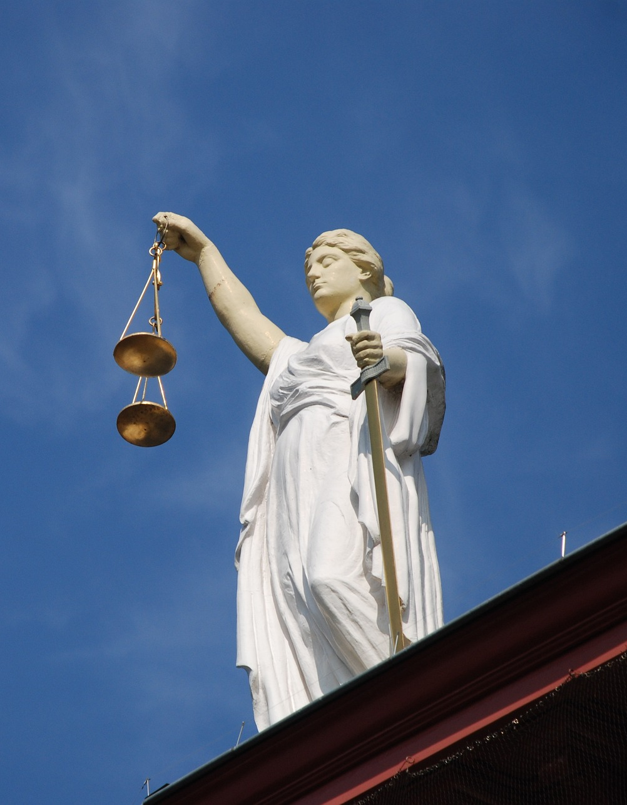

Poder Judiciário
Automatização de processos para leitura de peças, realização de relatórios, checagem de documentação e preparo, realização de triagem de casos e agendamento de audiências
Geração de Documentos, como despachos de expediente, relatórios administrativos da Vara, minuta de relatório de voto, sugestão de sentença
Detectar fraude e corrupção, analisando o conjunto probatórios dos autos e bancos de dados oficiais, em busca da verdade real
Acesso à justiça respostas mais céleres e tratamento adequado das ações massivas e das ações predatórias
Monitoramento de execução de sentenças e expedição de Mandados, reportando o cumprimento de sentenças judiciais ou expedição de mandados
Análise jurisprudencial auxilio na análise de decisões passadas em apoio a julgamentos futuros

Slide 21
06
Decisões Automatizadas

Slide 22
Aspectos Centrais da Regulação da IA
Obrigada!
Profa. Dra. Ana Carla Bliacheriene
EACH - Universidade de São Paulo
/anacarlabliacheriene
acb@usp.br

